Slide 1
Comprehension(1)
>>> a2 = [ i for i in range(100)]
>>> print(a2)

Slide 2
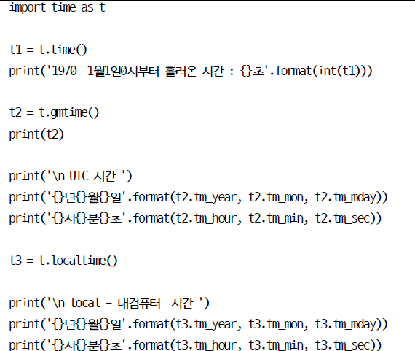
모듈사용 >>> help() help> modules

Slide 3
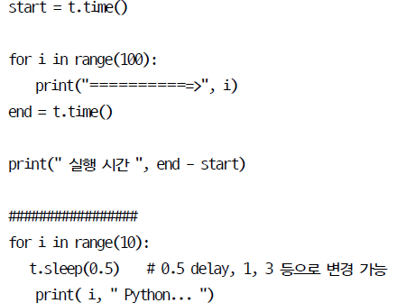
실행시간 측정

Slide 4
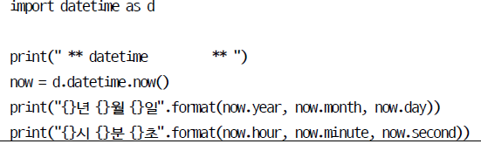
Datetime

Slide 5
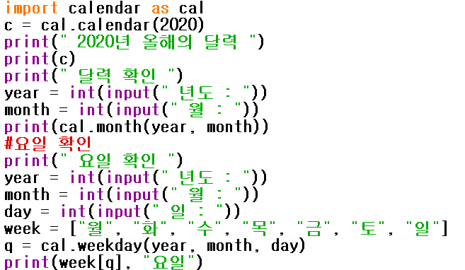
Calender 모듈 사용

Slide 6
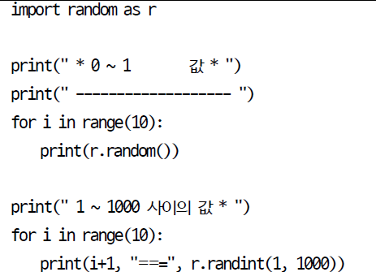
Random 모듈 사용 1

Slide 7
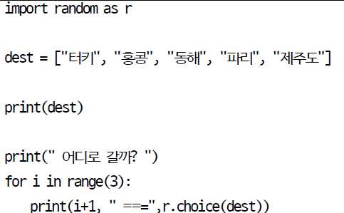
Random 모듈 사용 2

Slide 8
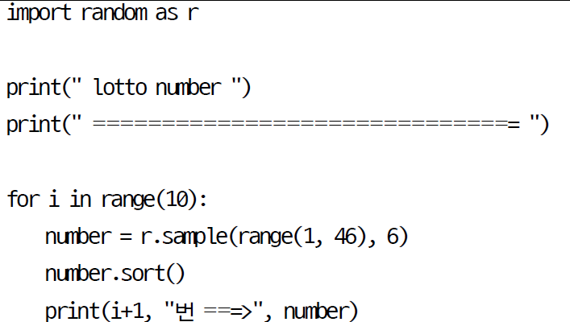
Random 모듈 사용 3

Slide 9
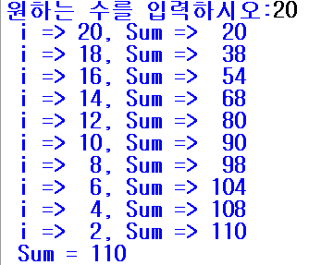
실습문제 (1)
for문을 이용하여 다음과 같은 출력화면이 되도록 코드를 완성하시오.
결과화면

Slide 10
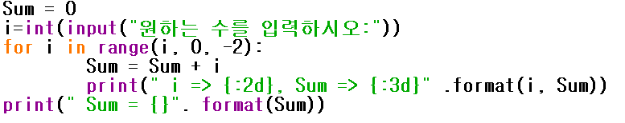
답안(1)

Slide 11

실습문제 (2)
다음과 같이 팩토리얼을 구하는 함수를 정의해 입력된 숫자에 대한 팩토리얼 값을 구하는 프로그램을 작성하십시오.
결과화면

Slide 12
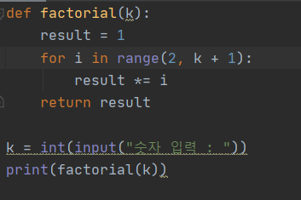
실습문제 (2) 답안

Slide 13

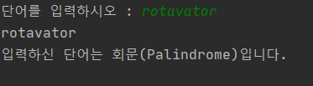
실습문제 (3)
다음의 결과와 같이 반목문을 이용해 단어의 순서를 거꾸로 해 반환하는 함수를 작성하고 그 함수를 이용해 회문(앞뒤 어느 쪽에서도 같은 단어, 말) 여부를 판단하는 코드를 작성하십시오.
결과화면

Slide 14
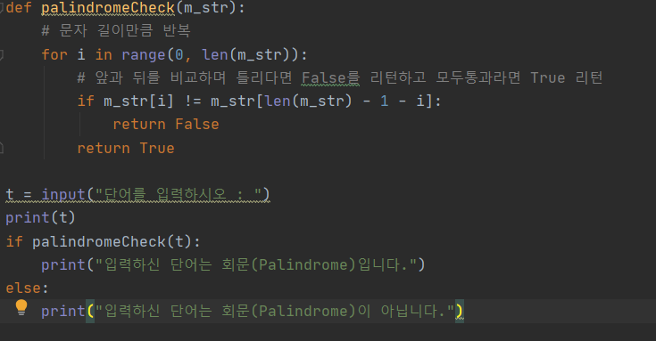
실습문제 (3) 답안

Slide 15


실습문제 (4)
Date 클래스를 작성하시오. is_date_valid 는 문자열이 올바른 날짜인지 검사하는 메서드 입니다. 날짜에서 월은 12월까지 일은 31일까지 있어야 합니다.
결과화면

Slide 16
실습문제 (4) 답안
class Date:
@staticmethod
def is_date_valid(date_string):
year, month, day=map(int, date_string.split('-'))
return (month>0 and month<=12) and (day>0 and day<=31)
date=input("날짜를 입력하시오.:")
if Date.is_date_valid(date):
print("올바른 날짜입니다")
else:
print("잘못된 날짜 형식입니다")

Slide 17

실습문제 (5)
다음의 결과와 같이 국어, 영어, 수학 점수를 입력 받아 합계를 구하는 객체지향 코드를 작성하십시오.
Student 클래스의 객체는 객체 생성 시 국어, 영어, 수학 점수를 저장하며, 총점을 구하는 메서드 get_total을 제공합니다.
결과화면

Slide 18
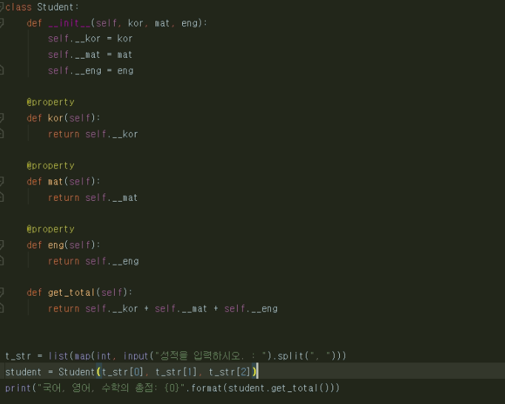
실습문제 (5) 답안

Slide 19

실습문제 (6)
인자로 전달된 두 개의 문자열 중 길이가 더 긴 문자열을 출력하는 함수를 정의하고 결과를 출력하는 프로그램을 작성하십시오.
결과화면

Slide 20
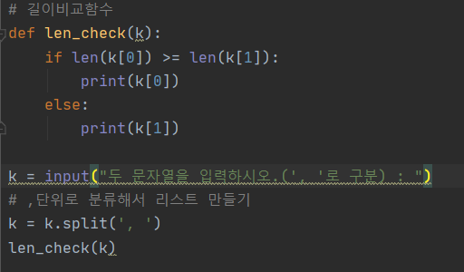
실습문제 (6) 답안

Slide 21


실습문제 (7)
다음과 같이 정렬된 숫자를 가진 리스트에서 특정 숫자를 찾는 함수를 정의하고, 이 함수를 이용해 임의의 숫자의 포함 여부를 출력하는 프로그램을 작성하십시오.
결과화면

Slide 22
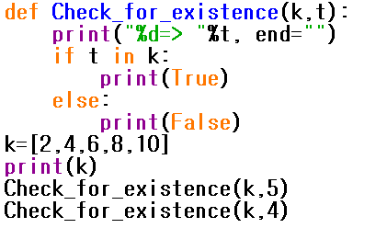
실습문제 (7) 답안

